Slide 1
第三章
可行性研究

Slide 2
第三章内容概要
可行性研究的任务
可行性研究过程
系统流程图
成本／效益分析
★

Slide 3

可行性研究的任务
可行性研究的目的：
  用最小的代价，在尽可能短的时间内确定问题是否能够解决。
可行性研究的实质：
  就是一次压缩、简化了的系统分析和设计的过程。

Slide 4
可行性研究的任务
可行性研究的路线：
  分析和澄清问题定义；
  导出系统逻辑模型；
  探索若干种可供选择的主要解法（系统实现方案）；
  对每种解法研究其可行性；
  为每种可行的解法制定一个粗略的实现进度。

Slide 5
可行性研究的任务
可行性研究应着重考虑如下几个方面：
  技术可行性：使用现有的技术能否实现这个系统。
  经济可行性：进行成本∕效益分析。从经济角度判断系统开发是否“合算”。
  操作可行性：系统的操作方式在这个用户组织内是否行得通。
  法律可行性：确定系统开发可能导致的任何侵权、妨碍和责任。
  开发方案的选择性研究：提出并评价实现系统的各种开发方案，并推荐较优方案。

Slide 6
可行性研究的任务
技术可行性：
  从开发者的技术实力、以往工作基础、问题的复杂性等出发，判断系统开发在时间、费用等限制条件下成功的可能性。
  分析员需要根据系统的功能、性能需求，建立系统模型。然后对此模型进行一系列的试验、评审和修改。最后由项目管理人员作出是否进行系统开发的决定。
  如果开发技术风险很大，或者模型演示表明当前采用的技术和方法不能实现系统预期的功能和性能，或者系统的实现不支持各子系统的集成，则项目管理人员可以作出停止系统开发的决定。

Slide 7
可行性研究的任务
经济可行性：
  分析员需要进行成本∕效益分析。
  所谓成本，包括：
    ① 购置并安装软、硬件及有关设备的费用；
    ② 系统开发费用；
    ③ 系统安装、运行及维护的费用；
    ④ 人员培训费用。
  而效益是指：
    ① 系统为用户增加的收入或为用户节省的开支，这是有形的效益；
    ② 给潜在用户心理上造成的影响，这是无形的效益。它可以转化为有形的效益。

Slide 8
可行性研究的任务
开发方案的选择性研究，为选取最有效的方案，使用一组权衡准则进行评价：
  项目考虑；
  商业考虑；
  技术分析；
  生产评估；
  人员问题；
  环境界面；
  法律考虑。

Slide 9
可行性研究的任务
⑴项目考虑：
  在预估的成本与进度范围内所选的系统配置能否实现？
  与成本和进度估算相关的风险有哪些？

Slide 10
可行性研究的任务
⑵商业考虑：
  所选的系统配置是最可能有效益的解决方案吗？
  能否成功地占领市场？
  最终的报偿是否能表明所冒的开发风险是值得的？

Slide 11
可行性研究的任务
⑶技术分析：
  是否具备开发所有系统元素的技术实力？
  能否确保功能和性能得到满足？
  能否对这种系统配置进行充分的维护？
  是否具备技术资源？
  与技术相关的风险有哪些？

Slide 12
可行性研究的任务
⑷生产评估：
  生产工具与设备是否有效？
  必需的过程是否短缺？
  是否充分地实施了质量保证？

Slide 13
可行性研究的任务
⑸人员问题：
  开发人员是否得到培训？
  用户是否了解这个系统将要做什么？

Slide 14
可行性研究的任务
⑹环境界面：
  所提交的系统配置与系统的外部环境的接口是否合适？
  机器与机器、人与机器之间的通信是否以智能方式处理？

Slide 15
可行性研究的任务
⑺法律考虑：
  这种配置是否会引入违法的责任风险？
  对责任问题是否给予了足够的保护？
  是否存在潜在的破坏问题？

Slide 16
可行性研究的任务
可行性研究最根本的任务：对以后的行动方针提出建议。
  如果问题没有可行的解，应建议停止项目。
  如果问题值得解，应推荐一个较好的解决方案，并为项目制定一个初步的计划。
可行性研究的成本一般为预期总成本的 5％～10％。

Slide 17
第三章内容概要
可行性研究的任务
可行性研究过程
系统流程图
成本／效益分析
★

Slide 18
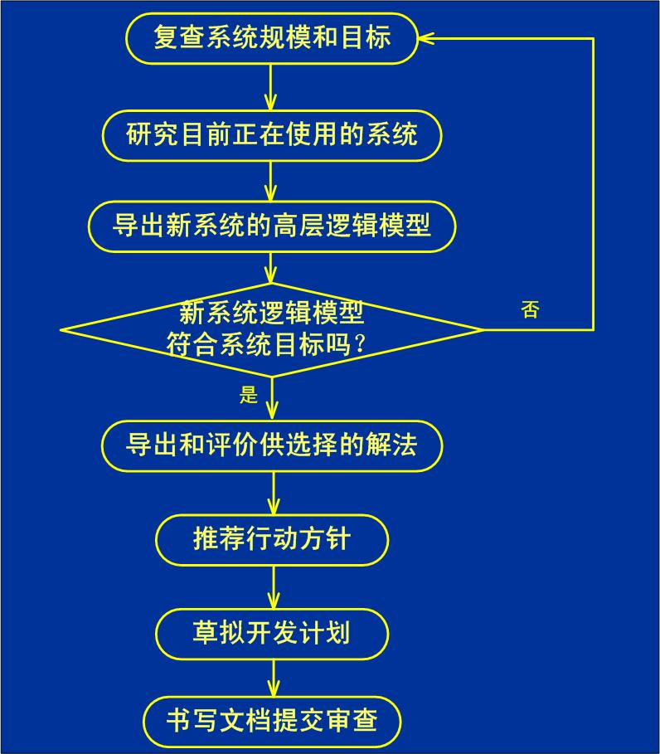
可行性研究过程

Slide 19
可行性研究过程的基本活动
⑴问题识别
  了解系统应解决的问题，这些问题是如何提出的；
  设想这些问题如何解决才能满足要求；
  了解问题的结构；

Slide 20
可行性研究过程的基本活动
⑵市场调查
  了解待开发软件的市场需求情况；
  调查市场上已有的类似软件系统的功能、性能、价格情况；

Slide 21
可行性研究过程的基本活动
⑶分析准备
  确立分析计划；
  规定由谁参加分析作业，任务分配；
  对参加分析的人员进行必要的培训；

Slide 22
可行性研究过程的基本活动
⑷环境分析
  明确系统的目的和限制条件：
    使用单位的状况、经营方针和组织机构；
    使用单位的计算机利用情况；
    相关的硬件、软件及其它接口部分；
    用户的操作环境及操作要求；
    习惯、法律、制度上对软件的制约；
    开发能具备的技术条件和设备条件；

Slide 23
可行性研究过程的基本活动
⑸物理分析
  了解实际业务活动状况，特别对一些活动要点进行分析；
  明确在这些要点之间什么东西在流动，如何进行流动；
  对物理流量进行分析；
  对其模型化，得到实际业务系统（当前系统）的物理模型；

Slide 24
可行性研究过程的基本活动
⑹功能分析
  决定系统应具备的功能 （工作域）；
  分析功能的结构：功能展开和功能分配；
  分析各功能之间的关系，整理它们之间传递的信息；
  利用数据流图，描述信息在系统流动与处理的情况；

Slide 25
可行性研究过程的基本活动
⑺信息分析
  调查系统的输入、输出、保存信息；
  明确信息的结构及各信息之间的关系；
  调查各信息的信息量；
  调查各种报表和文件的格式；
  建立粗略的数据词典，定义系统中使用的数据；

Slide 26
可行性研究过程的基本活动
⑻动态分析
  系统内每一部分有几种状态；
  各种状态转换的条件；
  同步产生的条件与同步后状态的变化；

Slide 27
可行性研究过程的基本活动
⑼确立系统方案，作出各种估算
  粗略地估算成本；
  估算可能取得的效益；
  提出可能需要的资源，包括人员、硬件、软件等；
  提出大概的进度安排；

Slide 28
可行性研究过程的基本活动
⑽模型评审
  将目标系统的逻辑模型提出管理部分与用户进行评审；
  复查问题定义、工程规模和系统目标；

Slide 29
可行性研究过程
书写文档提交审查，重要的内容应该有：
  项目背景：问题描述、实现环境、限制条件；
  管理概要和建议：重要的研究结果、说明、建议、影响；
  系统描述：系统工作范围的简要说明、系统元素的可行性；
  侯选方案：侯选系统的配置、最终方案的选择标准；
  经济可行性（成本/效益分析）；
  技术可行性（技术风险评价）；
  法律可行性；
  用户使用可行性：用户单位的行政管理和工作制度以及员工的素质；
  其他与项目有关的问题：其他方案介绍、未来可能的变化。

Slide 30
第三章内容概要
可行性研究的任务
可行性研究过程
系统流程图
成本／效益分析
★

Slide 31
系统流程图
系统流程图：是概括地描绘物理系统的传统工具。它的基本思想是用图形符号以黑盒子形式描绘组成系统的每个部件。包括程序、文档、数据库和人工过程等。它表达了数据在系统各部件之间的流动情况。

Slide 32
系统流程图
符 号
名 称
说 明
能改变数据值或数据位置的处理或部件、例如，
程序、处理机、人工处理等都是处理
处理
输入输出
表示输入或输出（或既输入又输出），是一个广义的不指明具体设备的符号
连接
指出转到图的另一部分或从图的另一部分转来，通常在同一页上
换页连接
指出转到另一页图上或由另一页图转来
数据流
用来连接其他符号，指明数据流动方向
图2.1 基本符号

Slide 33
符 号
名 称
说 明
穿孔卡片
表示用穿孔卡片输入或输出，也可表示一个穿孔卡片文件
通常表示打印输出，也可表示打印终端输入数据
文档
磁带
磁带输入输出，或表示一个磁带文件
表示任何种类的联机存储，包括磁盘、磁鼓、软盘和海量存储器件等
联机存储
磁盘
磁盘输入输出，也可表示存储在磁盘上的文件或数据库
磁鼓
磁鼓输入输出，也可表示存储在磁鼓上的文件或数据库
显示
CRT终端或类似的显示部件，可用于输入或输出，也可既输入又输出
人工输入
人工输入数据的脱机处理，例如，填写表格
人工操作
人工完成的处理，例如，会计在工资支票上签名
辅助操作
使用设备进行的脱机操作
通信链路
通过远程通信线路或链路传送数据
图2.2 系统符号

Slide 34
系统流程图
例：某装配厂有一座零件仓库，仓库中现有各种零件的数量以及每种零件的库存量临界值等数据记录在库存清单主文件中。当仓库中零件数量有变化时，应该及时修改库存清单主文件，如果哪种零件的库存量少于它的临界值时，则应报告给采购部门以便定货。规定每天向采购部门送一次定货报告。

Slide 35
系统流程图
装配厂使用一台小型计算机处理更新库存清单主文件和产生定货报告的任务。零件库存量的每一次变化称为一个事务，由放在仓库中的CRT终端输入到计算机中；
系统中的库存清单程序负责对事务进行处理，更新存储在磁盘上的库存清单主文件；
必要的定货信息写在磁带上；
每天由报告生成程序读一次磁带，生成并打印出定货报告；

Slide 36
系统流程图
事务
库存清单主文件
库存清单程序
订货信息
报告生成程序
订货报告
图2.3 库存清单系统的系统流程图

Slide 37
系统流程图例子二
学生购买学校教材的手续是：先找系办公室的张秘书开一证明，凭证明找教材科的王会计开购书发票，向李出纳员交付书款，然后到书库找赵保管员领书

Slide 38
系统流程图例子二（续）
学生
开购书
证明
购书证明
开购书
发票
发票
当前系统的物理模型
收书费
领书单
发书
学生

Slide 39
系统流程图例子二（续）
学生
发书
购书单
领书单
各班学生
用书表
审查并
开发票
开领书单
教材
存量表
发票
收书费
发票收讫
计算机售书系统流程图

Slide 40
系统流程图例子二（续）
补购通知
学生
发书
购书单
领书单
采购
缺书
各班学生用书表
缺书
登记
审查并
开发票
开领书单
书库
教材存量表
缺书单
缺书统计
发票
收书费
发票收讫
教材销购系统流程图

Slide 41
系统流程图的分层
用一张高层次的系统流程图描绘系统的总体概貌，表明系统的关键功能
分别把每个关键功能扩展到适当的详细程度，画在单独的一页纸上
便于阅读者按从抽象到具体的过程逐步深入地了解一个复杂的系统

Slide 42
第三章内容概要
可行性研究的任务
可行性研究过程
系统流程图
成本／效益分析
★

Slide 43
成本／效益分析
首先是估算待开发系统的开发成本，然后与可能取得的效益进行比较和权衡：
  有形的效益：货币的时间价值、投资回收期、纯收入等指标；
  无形的效益：性质上、心理上；
系统的经济效益等于因使用新系统而增加的收入加上使用新系统可以节省的运行费用。
运行费用包括操作人员数、工作时间、消耗的物资等。

Slide 44
几种度量效益的方法
货币的时间价值：
  i—年利率；
  P—现在存入的钱数；
  n—年数；
  n年后可以获得的钱数为F=P(1+i)^{n}；
  反之，如果n年后能收入F元，这些钱的现在价值为P=F/(1+i)^{n}；

Slide 45
几种度量效益的方法
投资回收期：是使累计的经济效益等于最初投资所需要的时间。显然投资回收期越短，就能越快地获得利润，因此这项工程也就越值得投资。

Slide 46
几种度量效益的方法
投资回收率：把资金存入银行或贷给其他企业能够获得利息，通常用年利率衡量利息多少。类似的也可以计算投资回收率，用它衡量投资效益的大小，并同年利率向比较。如果投资回收率等于银行的年利率，则此系统没有必要开发，因为它不能增加收入。所以只有投资回收率大于年利率时，才考虑开发问题。
P=F₁/(1+j)+F₂/(1+j)²+…+F_{n}/(1+j)^{n}

Slide 47
几种度量效益的方法
纯收入：是指在整个生存周期之内系统的累计经济效益(折合成现在值)与投资之差。

Slide 48
系统开发可能发生的成本
筹办费用 | 咨询费
 | 实际购置设备或租用设备费
 | 安装设备费
 | 改建设备场所费（空调、安全设施等）
 | 与筹办相关的管理和人员的费用

Slide 49
系统开发可能发生的成本
开办费用 | 操作系统软件的费用
 | 安装通信设备费用
 | 开办人员的费用
 | 人员寻找与聘用活动所需的费用
 | 指导开办活动所需的管理费用

Slide 50
系统开发可能发生的成本
与项目有关的费用 | 应用软件购置费用
 | 为适应环境系统，修改软件的费用
 | 公司内应用系统开发所需的人员工资、经常性开销
 | 培训用户人员使用应用系统的费用
 | 数据收集和建立数据收集过程所需的费用
 | 准备文档所需的费用
 | 开发管理费用

Slide 51
系统开发可能发生的成本
运行费用 | 系统维护费用（硬件、软件和设备）
 | 租借费用（电费、网络使用费用）
 | 硬件折旧费
 | 信息系统管理、操作及计划活动中涉及人员的费用

Slide 52
成本／效益的分析方法
分析人员可以估算每一项的成本，然后用开发费用和运行费用来确定投资的偿还、损益两平点和投资回收期。
假设某CAD系统每年可以节约总费用的估计值为9.6万元，总开发（或购买）费用为20.4万元，年度运行费用估计为3.2万元，这可以大体上用下图来进行分析：

Slide 53
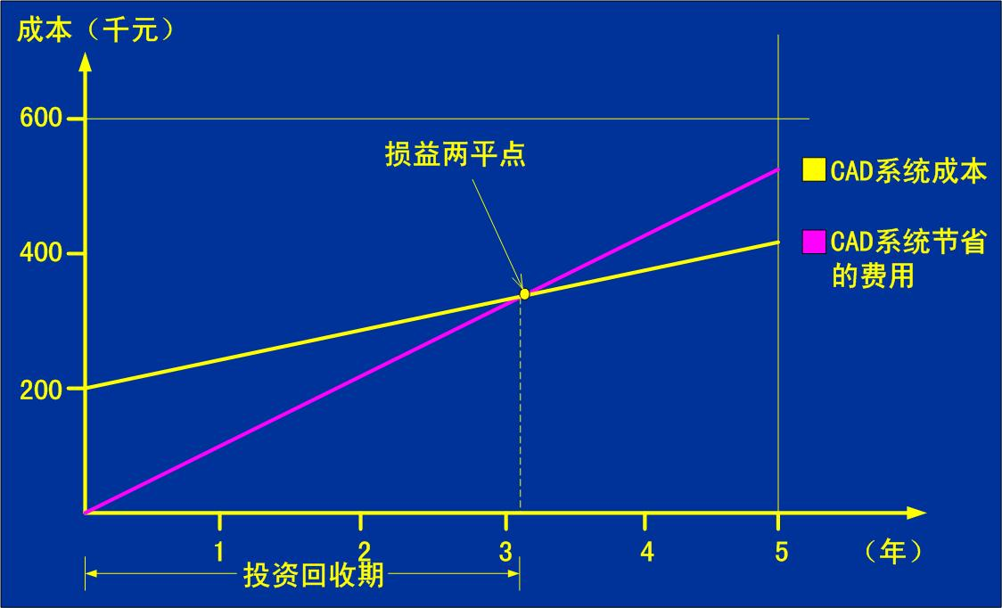
成本／效益的分析方法

